Slide 1



2026
スペシャルトークショー
～就活虎の巻～
Notes:
今回は自分がどんな部分を頑張ってゲーム業界に入ったのかを話していきたいと思います。

Slide 2

目次
1.自己紹介
2.最近のゲーム業界について
3.どうしてゲーム業界を目指したの？
4.就活に向けて準備したこと
5.今のうちからできること
6.学校選びが大切
7.質疑応答
Notes:
今回の目次です。
最初にゲーム業界がどんな業界なのかを説明して、その次にどうやって入るのか、何があれば入れるのかなどを説明していきたいと思います。
上から

Slide 3
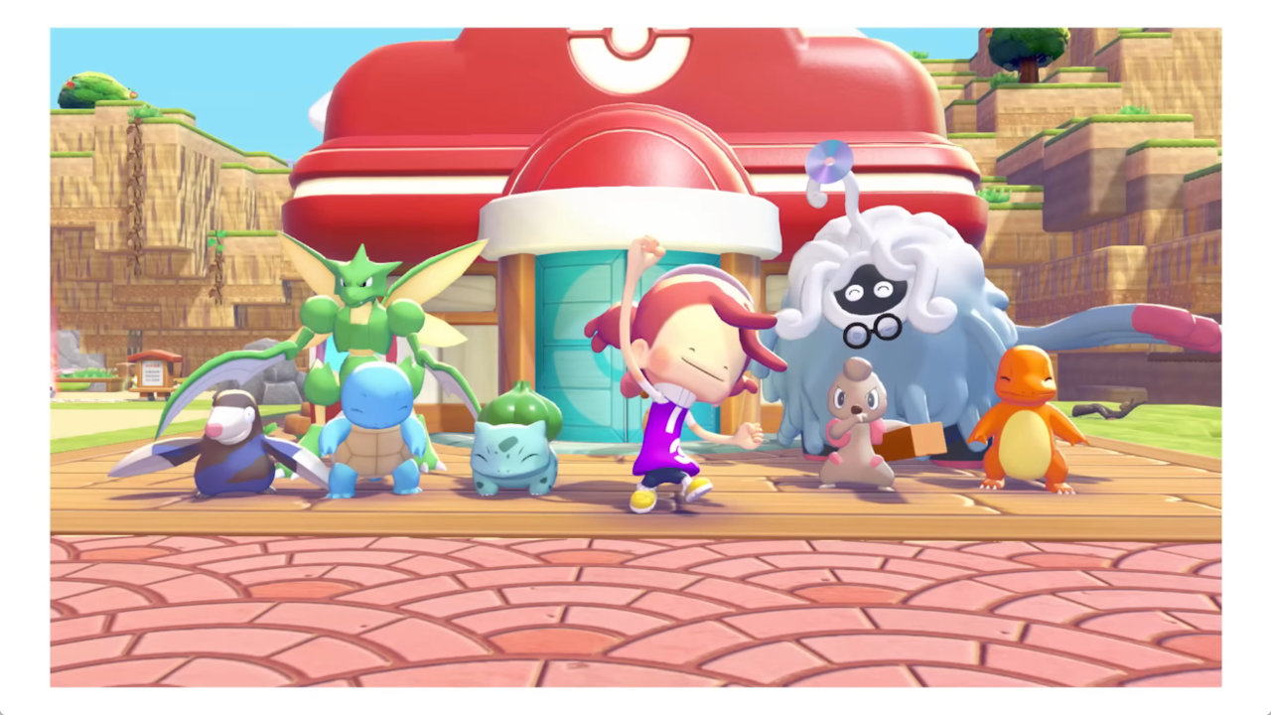
自己紹介
名前 中平 悠希 趣味 カラオケ
好きなゲーム
ぽこ あ ポケモン
Notes:
まず私の自己紹介をしようと思います。
中平悠希と申します本日はよろしくお願いします。
趣味はカラオケです。
暇があったらカラオケ行ってます。
好きなゲームはモンスターファームです。

Slide 4




自己紹介
1978年創業
業界歴40年以上！
Notes:
まず私の自己紹介をしようと思います。
中平悠希と申します本日はよろしくお願いします。
趣味はカラオケです。
暇があったらカラオケ行ってます。
好きなゲームはモンスターファームです。

Slide 5

自己紹介
名前 井上 恋
趣味 ランニング
好きなゲーム
サイレントヒルf
Notes:
まず私の自己紹介をしようと思います。

Slide 6




自己紹介
1969年創業
業界歴50年以上！
Notes:
まず私の自己紹介をしようと思います。
中平悠希と申します本日はよろしくお願いします。
趣味はカラオケです。
暇があったらカラオケ行ってます。
好きなゲームはモンスターファームです。

Slide 7


ゲーム業界について
ブラック
給料UP！
やりがい搾取
ホワイト化！
Notes:
まずゲーム業界について説明していきたいと思います。
まず最初に自分の周囲の人たちから聞いた入学当初のゲーム業界の印象なのですが、まずブラック、そしてやりがい搾取されて賃金があまり高くないという印象が多かったです。
ですが、実際には多くの企業でホワイト化が進んでおり、賃金なども最近上昇傾向にあります。

Slide 8


ゲーム業界について
代表的な例
130日
休日日数：
500万以上
年収：
Notes:
代表的な例を挙げていくのですが、
ホワイト化の代表的な例だとSEGA様ですね、ぷよぷよとかソニック、龍が如くなんかを作っている会社なんですが、この会社は休日日数が多く、なんと130日もあります。
大体ホワイト企業といわれるのが120日以上くらいからなので、かなり多めの数字ということがわかります。
次に賃金の代表的な例だとCAPCOM様ですね、モンハンとかストリートファイターとかを作っている会社です。この会社は賃金が高く、初任給から30万円以上もらうことができます。さらに休日日数もしっかり多く、123日くらいあるんで休日日数もしっかり多いです。

Slide 9

ゲーム業界について
1.9
合格率
%以下
Notes:
先ほどまで説明した通り、しっかりホワイト化が進んでいて、賃金も上昇傾向にあり、そして大好きなゲームに仕事でかかわれるということでやはり人気な業界になっています。
なので合格率はかなり低めになっています。
これは福岡のゲーム会社のCC２様が公開していたのですが、ゲーム業界に入れる確率は1.9％以下だといわれています。

Slide 10
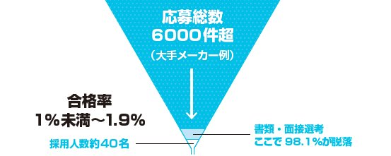
ゲーム業界について
サイバーコネクトツーの合格率
Notes:
これもサイバーコネクトツー様が公開していた情報なのですが、6000件越えの応募があったとして
すべての選考フローを突破して合格できた人は全体の1.9％だそうです。
このようにゲーム業界に入るにはかなりの努力が必要になります。

Slide 11
ゲーム業界について
なぜここまで合格率が低いのか
志望者がめちゃくちゃ多い
「好き」だけでは通用しない
職種ごとの専門性が高い
トレンドの変化が激しい
Notes:
何でここまで合格率が低いのかを簡単にまとめると
こちらの4つの要素があります。
「志望者がめちゃくちゃ多い」
ゲームは好きな人が多いので、 1つの企業に対して何百〜何千人も応募します。
「好きだけでは通用しない」
企業側は「ゲームが好き」な人ではなく、 “ゲームを作れる人” を求めています。
「職種ごとの専門性が高い」
プログラマー（AI、描画、ネットワークなど細分化）
デザイナー（3D、UI、モーションなど）
プランナー (アイデア、トレンド理解)
“何でもできます”より”これが強い”が必要となってきます。
「トレンドの変化が激しい」
最近だとAIの話題はゲームに限らず注目されています。
常に新しいテクノロジーに目を向け勉強し続ける姿勢が大事です。

Slide 12

どうしてゲーム業界を目指したか？
ゲーム作りたいな～
感動届けたいな～
なんか楽しそうだな～
Notes:
そんなゲーム業界になんで目指そうと思ったのか、皆さんも何かしら目指そうと思ったきっかけってありますよね？ 今回はトークショーということもあるので、2人がなぜ目指したのかを聞いていきたいと思います。
～このスライドのまま、2人でトーク～

Slide 13



就活に向けて準備したこと
履歴書
プログラム
Notes:
ただ何を努力していけばいいかわからないという人が大半だと思うので、何を努力すればいいか分からないですよね？
2人がどう頑張って就職できたのか、就活に向けて準備したことを聞いていきましょう。
～このスライドのまま、2人でトーク～

Slide 14


今のうちからできること
何をすればいいか
分からない！！
頑張るぞ！
Notes:
では、就活に向けての準備は分かったということで、頑張るぞ！……と言いたいところですが、
「それって出来るの専門学校入った後じゃん、今は何をしたらいいの」ってなったかもしれません。
と言うことで今からできることって何かあります？
～このスライドのまま、2人でトーク～

Slide 15


学校選びが大切
就職実績
学校を知る！！！
OC行く！！
学費
設備
Notes:
最後に学校選びが大切なことについて話していきます。
正直ここら辺の話は学校側からお願いされた部分ではあるんですけどちゃんと自分の考えを話していきたいと思います。
これまで話したようにゲーム業界に入るのはめちゃくちゃ大変です。
なので、ちゃんとゲーム業界に向けて努力していかないといけません。ただやっていくとほんとにこの方向性で努力していいのかって心配になるときがあります。そんな時にしっかり頼れる先生がいればしっかり努力の方向性を整えてくれてやる気ＭＡＸで努力できる環境があることは大事なので学校選びはちゃんとし他方がいいです。
自分は心の底からこの学校に入学してよかったと思っているのでお勧めです。
ちょっと適当に付け加えてしまうんですけど
大原学園の学校は専門課程の就職率99.6％
なんで安心して進学していいと思います。

Slide 16
質疑応答
質疑応答
Notes:
ご清聴ありがとうございました！
では今から質疑応答に移ります。
何か質問はありませんか。

Slide 17
学校選びが大切
ゲーム業界内定率70％以上!!

